Slide 1
嵌入式系统设计与实例开发
—基于32位微处理器与实时操作系统
第五讲实时操作系统μC/OS-Ⅱ分析
华北电力大学
控制与计算机工程学院
李东江副教授

Slide 2

实时操作系统μC/OS-II
1
μC/OS-II概述
2
任务管理
3
中断和时间管理
4
任务之间的通信与同步
5
存储管理

Slide 3
通用操作系统和嵌入式（实时）操作系统
通用操作系统：Windows/NT/XP、Linux、UNIX等，用于PC机、服务器，
嵌入式（实时）操作系统：用于嵌入式设备的操作系统，具有通用操作系统的基本特点，又具有系统实时性、硬件的相关依赖性、软件固态化以及应用的专用性等特点；
嵌入式（实时）操作系统通常包括与硬件相关的底层驱动软件、系统内核、设备驱动接口、通信协议、图形界面、标准化浏览器Browser等；
嵌入式（实时）操作系统的重要指标：实时性（中断响应时间、任务切换时间等）、尺寸（可裁剪性 ）、可扩展性（内核、中间件）；

Slide 4
嵌入式操作系统的发展
应用程序
应用程序
通信协议
库函数
应用程序
文件系统
API
GUI
文件系统
API
GUI
操作系统内核
操作系统内核
操作系统内核
驱动程序和固件
驱动程序和固件
驱动程序和固件
80年代初期
80年代中期-90年代中期
90年代末期-21世纪

Slide 5
常见的嵌入式操作系统
实时嵌入式操作系统的种类繁多，大体上可分为两种，商用型和免费型。
商用型的实操作系统功能稳定、可靠，有完善的技术支持和售后服务，但往往价格昂贵,如Vxworks、QNX、WinCE、Palm OS等。
免费型的实时操作系统在价格方面具有优势，目前主要有Linux,μC/OS是一种源码开放的商业RTOS；
μC/OS是商业操作系统

Slide 6
学习嵌入式操作系统
学习一种实时操作系统RTOS，如uc/OS,掌握实时系统的概念和设计方法；
嵌入式系统以应用为中心，应用时选择“适用”的操作系统；
嵌入式Linux；
自己“写”RTOS——一种学习态度；

Slide 7
RTOS在嵌入式系统中的位置
应用
FS
RTOS
其它组件
C/C++
KERNEL
TCP/IP
设备驱动
调试工具
设备I/O
BSP
嵌入式硬件平台

Slide 8
μC/OS简介
1、μC/OS——Micro Controller O S，微控制器操作系统
2、 μC/OS简介
  美国人Jean Labrosse 1992年完成
  应用面覆盖了诸多领域，如照相机、医疗器械、音响设备、发动机控制、高速公路电话系统、自动提款机等
  1998年μC/OS-II，目前的版本μC/OS -II V2.61，2.72
  2000年，得到美国航空管理局（FAA）的认证，可以用于飞行器中
  网站www.ucos-II.com（www.micrium.com)

Slide 9
μC/OS的性能特点（一）
公开源代码
可移植性（Portable）
绝大部分μ C/OS-II的源码是用移植性很强的ANSI C写的。和微处理器硬件相关的那部分是用汇编语言写的。汇编语言写的部分已经压到最低限度，使得μ C/OS-II便于移植到其他微处理器上。 μ C/OS-II可以在绝大多数8位、16位、32位以至64位微处理器、微控制器 、数字信号处理器（DSP）上运行。
可固化（ROMable）
μ C/OS-II是为嵌入式应用而设计的，这就意味着，只要读者有固化手段（C编译、连接、下载和固化）， μ C/OS-II可以嵌入到读者的产品中成为产品的一部分。
可裁剪（Scalable）
可以只使用μ C/OS-II中应用程序需要的那些系统服务。也就是说某产品可以只使用很少几个μ C/OS-II调用，而另一个产品则使用了几乎所有μ C/OS-II的功能，这样可以减少产品中的μ C/OS-II所需的存储器空间（RAM和ROM）。这种可剪裁性是靠条件编译实现的。

Slide 10
μC/OS的性能特点（二）
占先式（Preemptive）
多任务
μC/OS-II可以管理64个任务，然而，目前这一版本保留8个给系统。应用程序最多可以有256个任务
可确定性
全部μ C/OS-II的函数调用与服务的执行时间具有可确定性。
任务栈
每个任务有自己单独的栈， μ C/OS-II允许每个任务有不同的栈空间，以便压低应用程序对RAM的需求。
系统服务
μC/OS-II提供很多系统服务，例如邮箱、消息队列、信号量、块大小固定的内存的申请与释放、时间相关函数等。
中断管理
中断可以使正在执行的任务暂时挂起，如果优先级更高的任务被该中断唤醒，则高优先级的任务在中断嵌套全部退出后立即执行，中断嵌套层数可达255层。
稳定性与可靠性

Slide 11
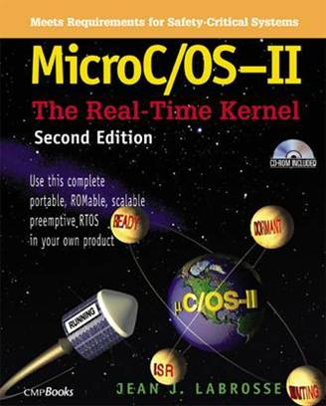
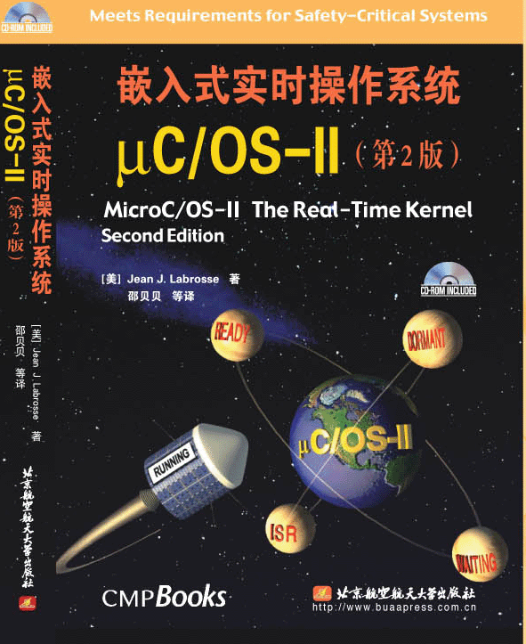
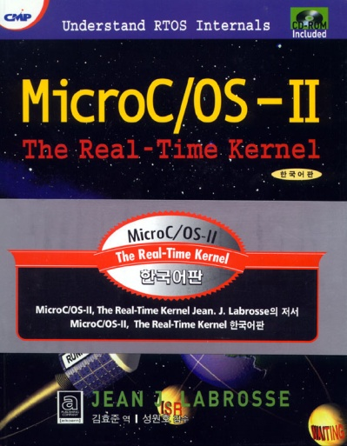
µC/OS-II图书
描述了µC/OS-II内部的工作原理
随书的CD中包含了源代码
  工业界最清晰的源代码
除英文版外，有中文和韩文版
English
Chinese
Korean
ISBN 1-57820-103-9
美国CMP BOOK
ISBN 7-81077-290-2
北京航空航天大学出版社
ISBN 89-951540-5-5

Slide 12

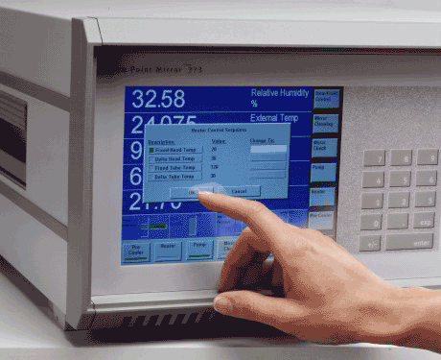
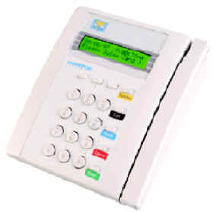
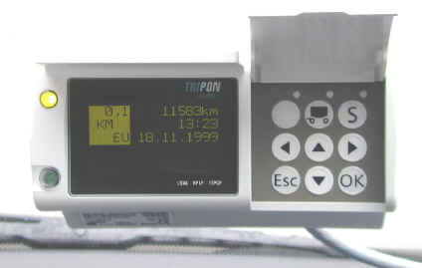

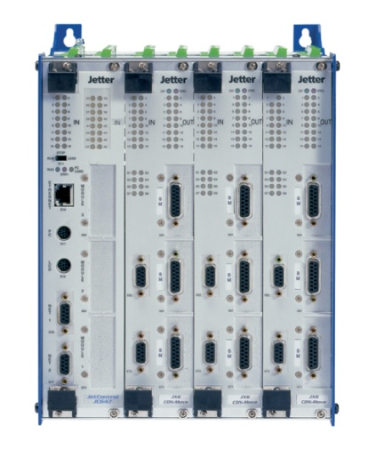
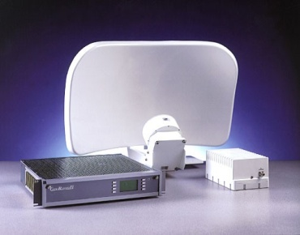
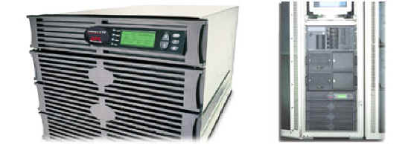
µC/OS-II的各种商业应用
全世界有数百种产品在应用:
  Avionics
  Medical
  Cell phones
  Routers and switches
  High-end audio equipment
  Washing machines and dryers
  UPS (Uninterruptible Power Supplies)
  Industrial controllers
  GPS Navigation Systems
  Microwave Radios
  Instrumentation
  Point-of-sale terminals
  更多

Slide 13
µC/OS-II提供的系统服务
信号量
带互斥机制的信号量
  减少优先级倒置的问题
事件标志
消息信箱
消息队列
内存管理
时钟管理
任务管理

Slide 14
µC/GUI and µC/FS
µC/GUI
  嵌入式的用户界面
  用ANSI C书写
  支持任何8, 16, 32-bits CPU
  彩色，灰、度，等级或黑白显示
  代码尺寸小
µC/FS
  嵌入式的文件系统Written in ANSI C
  用ANSI C书写
  支持任何8, 16, 32-bits CPU
  支持SMC, MMC, SD, CF, IDE, Flash, RAM其他介质

Slide 15
可移植的数据类型
typedef unsigned char BOOLEAN;
typedef unsigned char INT8U;
typedef signed char INT8S;
typedef unsigned int INT16U;
typedef signed int INT16S;
typedef unsigned long INT32U;
typedef signed long INT32S;
typedef float FP32;
typedef double FP64;

Slide 16
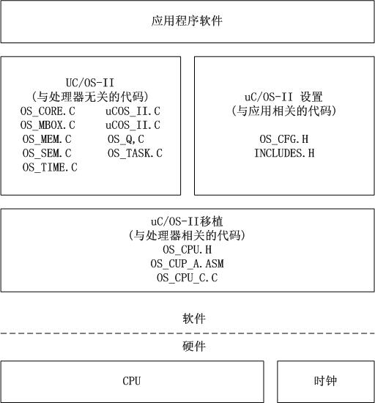
μC/OS-II的文件结构

Slide 17
1
μC/OS-II概述
2
任务管理
3
中断和时间管理
4
任务之间的通信与同步
5
存储管理

Slide 18
任务的实现
创建任务的系统服务
  OSTaskCreate()
    INT8U OSTaskCreate (
    void (*task)(void *pd), //任务代码指针
    void *pdata, //任务参数指针
    OS_STK *ptos, //任务栈的栈顶指针
    INT8U prio //任务的优先级
    );
  OSTaskCreateExt()
提问：μC/OS-II中的任务是进程还是线程？

Slide 19
任务主函数
一个任务通常是一个无限循环（返回值类型void）
void MyTask(void *pdata)
{
while (1)
{
do something;
waiting;
do something;
}
}
Why?

Slide 20
任务也可以自我删除（并非真的删除，只是内核不再知道该任务）
void MyTask (void *pdata)
{
...... /* 用户代码 */
OSTaskDel(OS_PRIO_SELF);
}

Slide 21
OS_CFG.H
中定义＝63
μC/OS-Ⅱ可以管理多达64个任务；
每个任务被赋以不同的优先级，取值从0到OS_LOWEST_PRIO-2，数值越小，优先级越高；
系统保留了优先级为0、1、2、3、OS_LOWEST_PRIO-3、OS_LOWEST_PRI0-2，OS_LOWEST_PRI0-1以及OS_LOWEST_PRI0这8个任务以被将来使用，用户可以有56个应用任务；
任务的优先级同样也是它的标识号ID。

Slide 22
空闲任务和统计任务
内核总是创建一个空闲任务OSTaskIdle()；
  总是设置为最低优先级，OS_LOWEST_PRIOR；
  当所有其他任务都未在执行时，空闲任务开始执行；
  应用程序不能删除该任务；
  空闲任务的工作就是把32位计数器OSIdleCtr加1，该计数器被统计任务所使用；
统计任务OSTaskStat()，提供运行时间统计。每秒钟运行一次，计算当前的CPU利用率。其优先级是OS_LOWEST_PRIOR-1，可选。

Slide 23
任务控制块TCB
任务控制块 OS_TCB是描述一个任务的核心数据结构，存放了它的各种管理信息，包括任务堆栈指针，任务的状态、优先级，任务链表指针等；
一旦任务建立了，任务控制块OS_TCB将被赋值。

Slide 24
任务控制块TCB
typedef struct os_tcb
{
栈指针；
INT16U OSTCBId; /*任务的ID*/
链表指针；
OS_EVENT *OSTCBEventPtr; /*事件指针*/
void *OSTCBMsg; /*消息指针*/
INT8U OSTCBStat; /*任务的状态*/
INT8U OSTCBPrio; /*任务的优先级*/
其他……
} OS_TCB;

Slide 25
栈指针
OSTCBStkPtr：指向当前任务栈顶的指针，每个任务可以有自己的栈，栈的容量可以是任意的；
OSTCBStkBottom：指向任务栈底的指针；
OSTCBStkSize：栈的容量，用可容纳的指针数目而不是字节数（Byte）来表示。

Slide 26
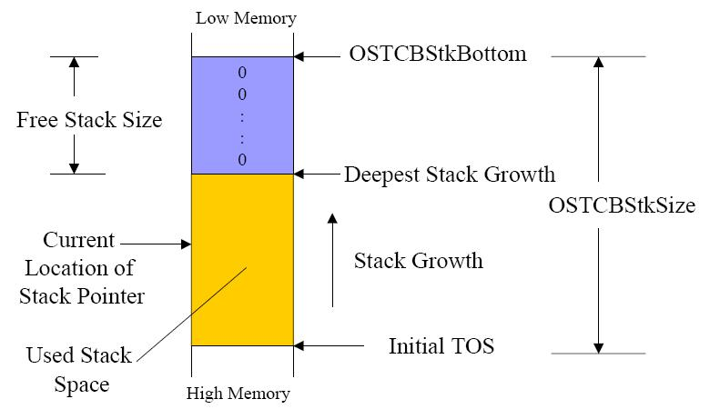

Slide 27
链表指针
所有的任务控制块分属于两条不同的链表，单向的空闲链表（头指针为OSTCBFreeList）和双向的使用链表（头指针为OSTCBList）；
OSTCBNext、OSTCBPrev：用于将任务控制块插入到空闲链表或使用链表中。每个任务的任务控制块在任务创建的时候被链接到使用链表中，在任务删除的时候从链表中被删除。双向连接的链表使得任一成员都能快速插入或删除。

Slide 28
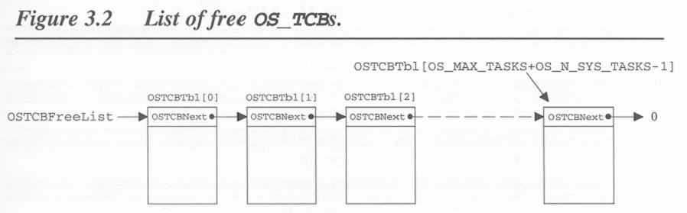
空闲TCB链表
所有的任务控制块都被放置在任务控制块列表数组OSTCBTbl[]中，系统初始化时，所有TCB被链接成空闲的单向链表，头指针为OSTCBFreeList。当创建一个任务后，就把OSTCBFreeList所指向的TCB赋给了该任务，并将它加入到使用链表中，然后把OSTCBFreeList指向空闲链表中的下一个结点。

Slide 29
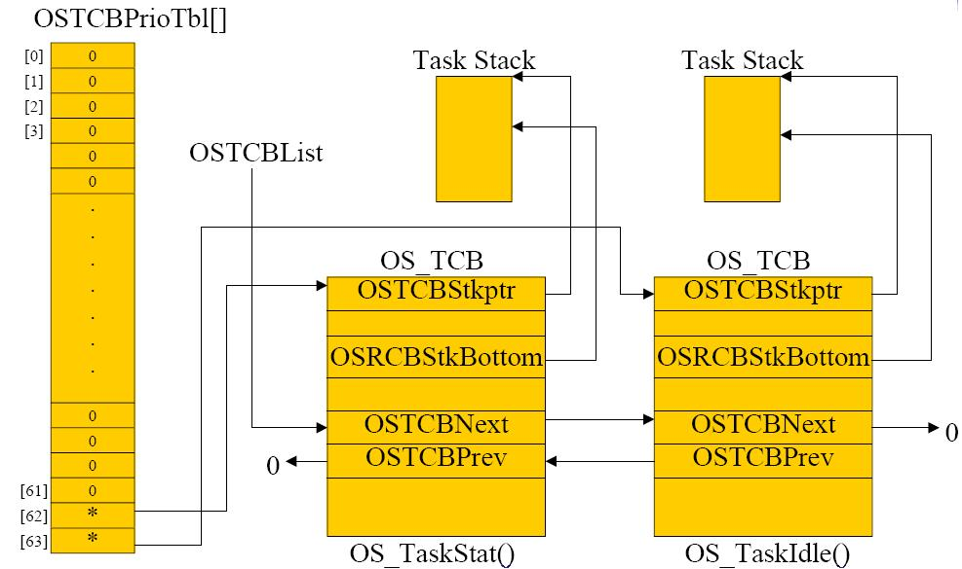
系统初始化后…
指针数组，指向相应TCB

Slide 30
任务的状态－休眠
休眠状态（Dormant）：任务存在于内存空间中，但内核不可见；
可以通过以下函数通知内核，使之变为就绪状态：
  OSTaskCreate()或OSTaskCreateExt()
可以通过以下函数返回到休眠状态：
  OSTaskDel()

Slide 31
任务的状态－就绪
就绪状态（Ready）：万事具备，只欠CPU；
在所有的就绪任务当中，具有最高优先级的任务被选中去运行；
如果任务在运行的时候被抢占了CPU，则又回到就绪状态。

Slide 32
任务的状态－运行
运行状态（Running）：任务在CPU上运行；
当一个任务在运行时，如果没有关闭中断，则有可能被中断所打断；
当一个任务在运行时，可能因为各种原因进入阻塞状态。
  OSMBoxPend(),OSQPend(),OSSemPend() OSTaskSuspend(), OSTimeDly()

Slide 33
任务的状态－ISR
中断服务状态（ISR）：该任务原来在CPU上运行，后来被中断所打断，由中断服务程序ISR接管了CPU；
当中断服务程序运行完毕后，内核要判断是否有新的、更高优先级的任务就绪，如果有，则原有的任务被抢占；如果没有，则原有的任务重新运行。

Slide 34
任务的状态－阻塞
阻塞/等待状态（Waiting）：任务由于正在等待某个事件（信号量、邮箱或队列）而被挂起；
当任务等待的事件发生时，回到就绪状态。
  OSMBoxpost(), OSQPost(), OSSemPost(), OSTaskResume(), OSTimeDlyResume()或OSTimeTick()

Slide 35
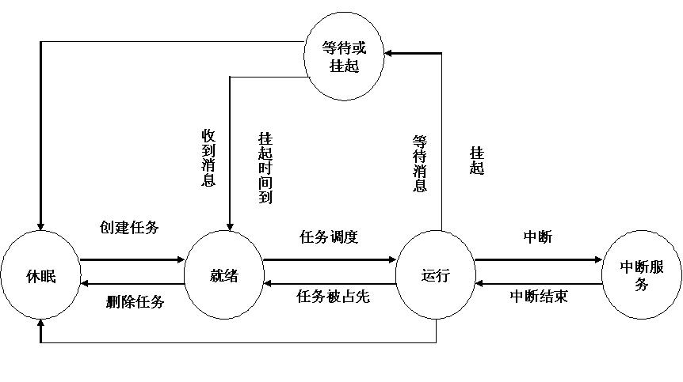
状态的转换
删除任务

Slide 36
任务就绪表
每个任务的就绪态标志放入在就绪表中，就绪表中有两个变量OSRdyGrp和OSRdyTbl[]。
在OSRdyGrp中，任务按优先级分组，8个任务为一组。OSRdyGrp中的每一位表示8组任务中每一组中是否有进入就绪态的任务。任务进入就绪态时，就绪表OSRdyTbl[]中的相应元素的相应位也置位。

Slide 37
任务就绪表
OSRdyGrp
优先级最高任务
OSRdyTbl[8]
7
6
5
4
3
2
1
0
X
[0]
7
6
5
4
3
2
1
0
[1]
15
14
13
12
11
10
9
8
[2]
23
22
21
20
19
18
17
16
[3]
31
30
29
28
27
26
25
24
Y
[4]
39
38
37
36
35
34
33
32
[5]
47
46
45
44
43
42
41
40
[6]
55
54
53
52
51
50
49
48
[7]
63
62
61
60
59
58
57
56
任务优先级
优先级最低任务
0
0
Y
Y
Y
X
X
X
（空闲任务）
任务优先级号
对于整数OSRdyTbl[i]（0≤i≤7），若它的某一位
为1，则OSRdyGrp的第i位为1。
任务的优先级由X和Y确定

Slide 38
根据优先级确定就绪表(1)
假设优先级为12的任务进入就绪状态，12=1100b,则OSRdyTbl[1]的第4位置1，且OSRdyGrp的第1位置1，相应的数学表达式为:
  OSRdyGrp |=0x02；
  OSRdyTbl[1] |=0x10;
而优先级为21的任务就绪21=10 101b，则OSRdyTbl[2]的第5位置1，且OSRdyGrp的第2位置1,相应的数学表达式为：
  OSRdyGrp |=0x04；
  OSRdyTbl[2] |=0x20;

Slide 39
根据优先级确定就绪表(2)
从上面的计算可知:若OSRdyGrp及OSRdyBbl[]的第n位置1，则应该把OSRdyGrp及OSRdyBbl[]的值与2^{n} 相或。uC/OS中，把2^{n}的n=0-7的8个值先计算好存在数组OSMapTbl[7]中,也就是：
  OSMapTbl[0] = 2⁰ = 0x01（0000 0001）
  OSMapTbl[1] = 2¹ = 0x02（0000 0010）
  ……
  OSMapTbl[7] = 2⁷ = 0x80（1000 0000）

Slide 40
使任务进入就绪态
如果prio是任务的优先级，即任务的标识号，则将任务放入就绪表，即使任务进入就绪态的方法是：
    OSRdyGrp |= OSMapTbl[prio>>3];
    OSRdyTbl[prio>>3] |= OSMapTbl[prio&0x07];
假设优先级为12——1100b
    OSRdyGrp |= OSMapTbl[12>>3](0x02)；
    OSRdyTbl[1] |=0x10;

Slide 41
使任务脱离就绪态
将任务就绪表OSRdyTbl[prio>>3]相应元素的相应位清零，而且当OSRdyTbl[prio>>3]中的所有位都为零时，即该任务所在组的所有任务中没有一个进入就绪态时，OSRdyGrp的相应位才为零。
    if((OSRdyTbl[prio>>3] &=
    ∼OSMapTbl[prio&0x07]) == 0)
    OSRdyGrp &= ∼OSMapTbl[prio>>3];

Slide 42
任务的调度
μC/OS是可抢占实时多任务内核，它总是运行就绪任务中优先级最高的那一个。
μC/OS中不支持时间片轮转法，每个任务的优先级要求不一样且是唯一的，所以任务调度的工作就是：查找准备就绪的最高优先级的任务并进行上下文切换。
μC/OS任务调度所花的时间为常数，与应用程序中建立的任务数无关。

Slide 43
确定哪个任务的优先级最高，应该选择哪个任务去运行，这部分的工作是由调度器（Scheduler）来完成的。
  任务级的调度是由函数OSSched()完成的；
  中断级的调度是由另一个函数OSIntExt()完成的。

Slide 44
根据就绪表确定最高优先级
两个关键:
将优先级数分解为高三位和低三位分别确定；
高优先级有着小的优先级号；

Slide 45
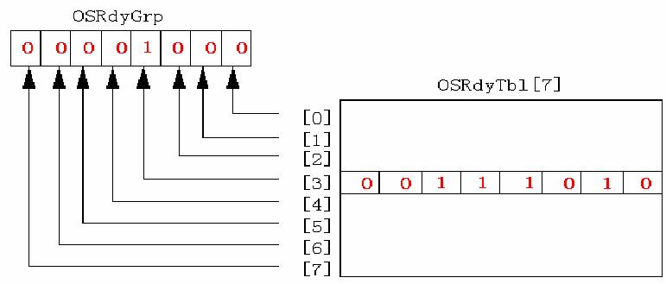
根据就绪表确定最高优先级
通过OSRdyGrp值确定高3位，假设OSRdyGrp＝0x08=
0x00001000，第3位为1，优先级的高3位为011;
通过OSRdyTbl[3]的值来确定低3位，假设OSRdyTbl[3]＝0x3a，第1位为1，优先级的低3位为001，3*8+1=25
任务优先级
0 | 0 | 0 | 1 | 1 | 0 | 0 | 1

Slide 46
任务调度器
void OSSched (void)
{
INT8U y;
OS_ENTER_CRITICAL();
if ((OSLockNesting | OSIntNesting) == 0) {
y = OSUnMapTbl[OSRdyGrp];
OSPrioHighRdy = (INT8U)((y << 3) + OSUnMapTbl[OSRdyTbl[y]]);
if (OSPrioHighRdy != OSPrioCur) {
OSTCBHighRdy=OSTCBPrioTbl[OSPrioHighRdy];
OSCtxSwCtr++;
OS_TASK_SW();
}
}
OS_EXIT_CRITICAL();
}
检查是否中断调用和允许任务调用
找到优先级最高的任务
该任务是否正在运行

Slide 47
源代码中使用了查表法
查表法具有确定的时间，增加了系统的可预测性，uC/OS中所有的系统调用时间都是确定的
    Y = OSUnMapTbl[OSRdyGrp];
    X = OSUnMapTbl[OSRdyTbl[Y]];
    Prio = (Y<<3) + X;
参见OS_CORE.C

Slide 48
优先级判定表OSUnMapTbl[256]
INT8U const OSUnMapTbl[] = {
0, 0, 1, 0, 2, 0, 1, 0, 3, 0, 1, 0, 2, 0, 1, 0,
4, 0, 1, 0, 2, 0, 1, 0, 3, 0, 1, 0, 2, 0, 1, 0,
5, 0, 1, 0, 2, 0, 1, 0, 3, 0, 1, 0, 2, 0, 1, 0,
4, 0, 1, 0, 2, 0, 1, 0, 3, 0, 1, 0, 2, 0, 1, 0,
6, 0, 1, 0, 2, 0, 1, 0, 3, 0, 1, 0, 2, 0, 1, 0,
4, 0, 1, 0, 2, 0, 1, 0, 3, 0, 1, 0, 2, 0, 1, 0,
5, 0, 1, 0, 2, 0, 1, 0, 3, 0, 1, 0, 2, 0, 1, 0,
4, 0, 1, 0, 2, 0, 1, 0, 3, 0, 1, 0, 2, 0, 1, 0,
7, 0, 1, 0, 2, 0, 1, 0, 3, 0, 1, 0, 2, 0, 1, 0,
4, 0, 1, 0, 2, 0, 1, 0, 3, 0, 1, 0, 2, 0, 1, 0,
5, 0, 1, 0, 2, 0, 1, 0, 3, 0, 1, 0, 2, 0, 1, 0,
4, 0, 1, 0, 2, 0, 1, 0, 3, 0, 1, 0, 2, 0, 1, 0,
6, 0, 1, 0, 2, 0, 1, 0, 3, 0, 1, 0, 2, 0, 1, 0,
4, 0, 1, 0, 2, 0, 1, 0, 3, 0, 1, 0, 2, 0, 1, 0,
5, 0, 1, 0, 2, 0, 1, 0, 3, 0, 1, 0, 2, 0, 1, 0,
4, 0, 1, 0, 2, 0, 1, 0, 3, 0, 1, 0, 2, 0, 1, 0
};
举例：
如OSRdyGrp的值为01101000B，即0X68，则查得OSUnMapTbl[OSRdyGrp]的值是3，它相应于OSRdyGrp中的第3位置1；
如OSRdyTbl[3]的值是11100100B，即0XE4，则查OSUnMapTbl[OSRdyTbl[3]]的值是2，则进入就绪态的最高任务优先级
Prio=3*8+2=26

Slide 49
任务切换
将被挂起任务的寄存器内容入栈；
将较高优先级任务的寄存器内容出栈，恢复到硬件寄存器中。

Slide 50
任务级的任务切换OS_TASK_SW()
通过sc系统调用指令完成
保护当前任务的现场
恢复新任务的现场
执行中断返回指令
开始执行新的任务

Slide 51
调用OS_TASK_SW()前的数据结构
低优先级任务
OS_TCB
高优先级任务
OS_TCB
OSTCBCur
(1)
OSTCBHighRdy
(3)
存贮器低地址
存贮器低地址
CPU
(2)
SP
(4)
堆栈方向
R1
R2
R3
R4
PC
(5)
PSW
存贮器高地址
存贮器高地址

Slide 52
保存当前CPU寄存器的值
低优先级任务
OS_TCB
高优先级任务
OS_TCB
OSTCBCur
OSTCBHighRdy
(3)
(3)
存贮器低地址
存贮器低地址
CPU
SP
(4)
R1
R4
R2
堆栈方向
R3
R3
(2)
R4
R2
R1
PC
(5)
PC
PSW
PSW
(1)
存贮器高地址
存贮器高地址

Slide 53
重新装入要运行的任务
低优先级任务
OS_TCB
高优先级任务
OS_TCB
OSTCBCur
OSTCBHighRdy
OSTCBCur
(1)
(2)
(3)
存贮器低地址
存贮器低地址
CPU
SP
(4)
R1
R4
R2
R4
堆栈方向
R3
(3)
R3
R3
R4
R2
R2
R1
PC
R1
PC
PSW
(4)
PC
PSW
(1)
PSW
(4)
存贮器高地址
存贮器高地址

Slide 54
任务切换OS_TASK_SW()的代码
Void OSCtxSw(void)
{
将R1,R2,R3及R4推入当前堆栈；
OSTCBCur→OSTCBStkPtr = SP;
OSTCBCur = OSTCBHighRdy;
SP = OSTCBHighRdy →OSTCBSTKPtr;
将R4,R3,R2及R1从新堆栈中弹出；
执行中断返回指令；
}

Slide 55
给调度器上锁
OSSchedlock()：给调度器上锁函数，用于禁止任务调度，保持对CPU的控制权（即使有优先级更高的任务进入了就绪态）；
OSSchedUnlock()：给调度器开锁函数，当任务完成后调用此函数，调度重新得到允许；
当低优先级的任务要发消息给多任务的邮箱、消息队列、信号量时，它不希望高优先级的任务在邮箱、队列和信号量还没有得到消息之前就取得了CPU的控制权，此时，可以使用调度器上锁函数。

Slide 56
任务管理的系统服务
创建任务
删除任务
修改任务的优先级
挂起和恢复任务
获得一个任务的有关信息

Slide 57
创建任务
创建任务的函数
  OSTaskCreate();
  OSTaskCreateExt();
OSTaskCreateExt()是OSTaskCreate()的扩展版本，提供了一些附加的功能；
任务可以在多任务调度开始 (即调用OSStart()) 之前创建，也可以在其它任务的执行过程中被创建。但在OSStart()被调用之前，用户必须创建至少一个任务；
不能在中断服务程序(ISR)中创建新任务。

Slide 58
OSTaskCreate()
INT8U OSTaskCreate (
void (*task)(void *pd), //任务代码指针
void *pdata, //任务参数指针
OS_STK *ptos, //任务栈的栈顶指针
INT8U prio //任务的优先级
);
返回值
OS_NO_ERR：函数调用成功；
OS_PRIO_EXIT：任务优先级已经存在；
OS_PRIO_INVALID：任务优先级无效。

Slide 59
OSTaskCreate()的实现过程
任务优先级检查
  该优先级是否在0到OS_LOWSEST_PRIO之间？
  该优先级是否空闲？
调用OSTaskStkInit()，创建任务的栈帧；
调用OSTCBInit()，从空闲的OS_TCB池（即OSTCBFreeList链表）中获得一个TCB并初始化其内容，然后把它加入到OSTCBList链表的开头，并把它设定为就绪状态；
任务个数OSTaskCtr加1；
调用用户自定义的函数OSTaskCreateHook()；
判断是否需要调度（调用者是正在执行的任务）

Slide 60
OSTaskCreateExt()
INT8U OSTaskCreateExt(
前四个参数与OSTaskCreate相同，
INT16U id, //任务的ID
OS_STK *pbos, //指向任务栈底的指针
INT32U stk_size, //栈能容纳的成员数目
void *pext,//指向用户附加数据域的指针
INT16U opt //一些选项信息
);
返回值：与OSTaskCreate()相同。

Slide 61
任务的栈空间
每个任务都有自己的栈空间（Stack），栈必须声明为OS_STK类型，并且由连续的内存空间组成；
栈空间的分配方法
  静态分配：在编译的时候分配，例如：
  static OS_STK MyTaskStack[stack_size];
  OS_STK MyTaskStack[stack_size];
  动态分配：在任务运行的时候使用malloc()函数来动态申请内存空间；

Slide 62
动态分配
OS_STK *pstk;
pstk = (OS_STK *)malloc(stack_size);
/* 确认malloc()能得到足够的内存空间 */
if (pstk != (OS_STK *)0)
{
Create the task;
}

Slide 63
内存碎片问题
在动态分配中，可能存在内存碎片问题。特别是当用户反复地建立和删除任务时，内存堆中可能会出现大量的碎片，导致没有足够大的一块连续内存区域可用作任务栈，这时malloc()便无法成功地为任务分配栈空间。
内碎片/
外碎片?
3Kb
A(1Kb)
B(1Kb)
C(1Kb)
1Kb
B(1Kb)
1Kb
堆初始状态
3个任务
删除A,C

Slide 64
栈的增长方向
栈的增长方向的设置
  从低地址到高地址：在OS_CPU.H中，将常量 OS_STK_GROWTH设定为 0；
  从高地址到低地址：在OS_CPU.H中，将常量 OS_STK_GROWTH设定为 1；
  OS_STK TaskStack[TASK_STACK_SIZE];
  OSTaskCreate(task, pdata,
  &TaskStack[TASK_STACK_SIZE-1],
  prio);

Slide 65
删除任务
OSTaskDel()：删除一个任务，其TCB会从所有可能的系统数据结构中移除。任务将返回并处于休眠状态（任务的代码还在）。
  如果任务正处于就绪状态，把它从就绪表中移出，这样以后就不会再被调度执行了；
  如果任务正处于邮箱、消息队列或信号量的等待队列中，也把它移出；
  将任务的OS_TCB从OSTCBList链表当中移动到OSTCBFreeList。

Slide 66
OSTaskChangePrio()：在程序运行期间，用户可以通过调用本函数来改变某个任务的优先级。
INT8U OSTaskChangePrio(INT8U oldprio,
INT8U newprio)
OSTaskQuery()：获得一个任务的有关信息
  获得的是对应任务的OS_TCB中内容的拷贝。

Slide 67
挂起和恢复任务
OSTaskSuspend()：挂起一个任务
  如果任务处于就绪态，把它从就绪表中移出；
  在任务的TCB中设置OS_STAT_SUSPEND标志，表明该任务正在被挂起。
OSTaskResume()：恢复一个任务
  恢复被OSTaskSuspend()挂起的任务；
  清除TCB中OSTCBStat字段的OS_STAT_SUSPEND位

Slide 68
第三章、实时操作系统μC/OS-II
1
μC/OS-II概述
2
任务管理
3
中断和时间管理
4
任务之间的通信与同步
5
存储管理
6
μC/OS-II的移植

Slide 69
中断处理
中断：由于某种事件的发生而导致程序流程的改变。产生中断的事件称为中断源。
CPU响应中断的条件：
  至少有一个中断源向CPU发出中断信号；
  系统允许中断，且对此中断信号未予屏蔽。

Slide 70
中断服务程序ISR
中断一旦被识别，CPU会保存部分（或全部）运行上下文（context，即寄存器的值），然后跳转到专门的子程序去处理此次事件，称为中断服务子程序(ISR)。
μC/OS-Ⅱ中，中断服务子程序要用汇编语言来编写，然而，如果用户使用的C语言编译器支持在线汇编语言的话，用户可以直接将中断服务子程序代码放在C语言的程序文件中。

Slide 71
用户ISR的框架
(1)保存全部CPU寄存器的值;
(2)调用OSIntEnter()，或直接把全局变量OSIntNesting（中断嵌套层次）加1；
(3)执行用户代码做中断服务;
(4)调用OSIntExit()；
(5)恢复所有CPU寄存器；
(6)执行中断返回指令。

Slide 72
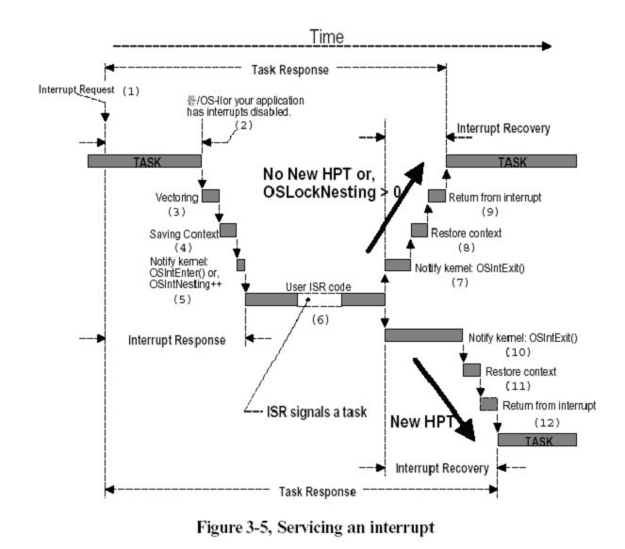

Slide 73
OSIntEnter()
/* 在调用本函数之前必须先将中断关闭 */
void OSIntEnter (void)
{
if (OSRunning == TRUE) {
if (OSIntNesting < 255) {
OSIntNesting++;
}
}
}

Slide 74
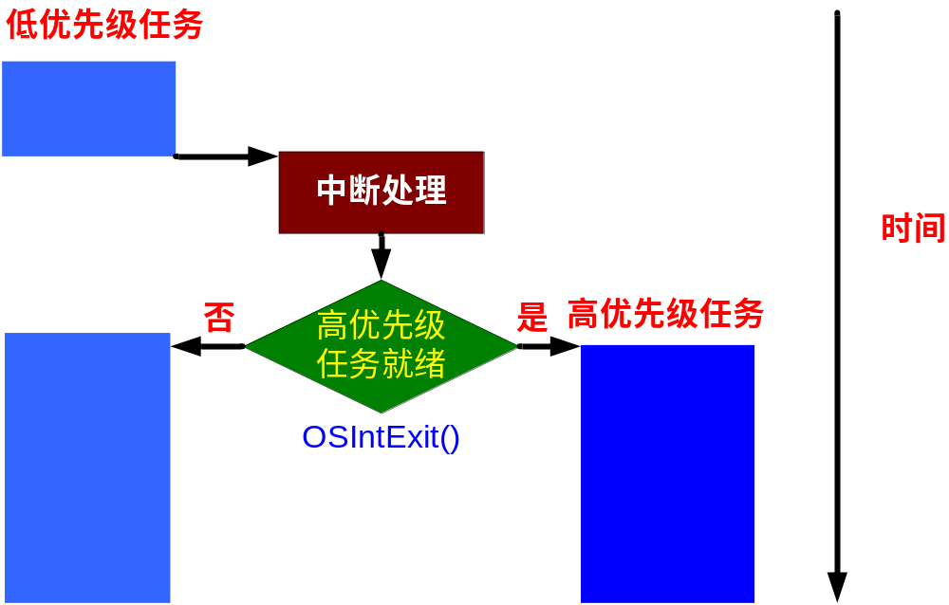
OSIntExit的意义

Slide 75
OSIntExit()
void OSIntExit (void)
{
OS_ENTER_CRITICAL(); //关中断
if ((--OSIntNesting|OSLockNesting) == 0) //判断嵌套是否为零
{ //把高优先级任务装入
OSIntExitY = OSUnMapTbl[OSRdyGrp];
OSPrioHighRdy=(INT8U)((OSIntExitY<< 3) +
OSUnMapTbl[OSRdyTbl[OSIntExitY]]);
if (OSPrioHighRdy != OSPrioCur) {
OSTCBHighRdy =
OSTCBPrioTbl[OSPrioHighRdy];
OSCtxSwCtr++;
OSIntCtxSw();
}
}
OS_EXIT_CRITICAL(); //开中断返回
}

Slide 76
OSIntCtxSw()
在任务切换时，为什么使用OSIntCtxSw()而不是调度函数中的OS_TASK_SW()？
原因有二点
  一半的任务切换工作，即CPU寄存器入栈，已经在前面做完了；
  需要保证所有被挂起任务的栈结构是一样的。

Slide 77
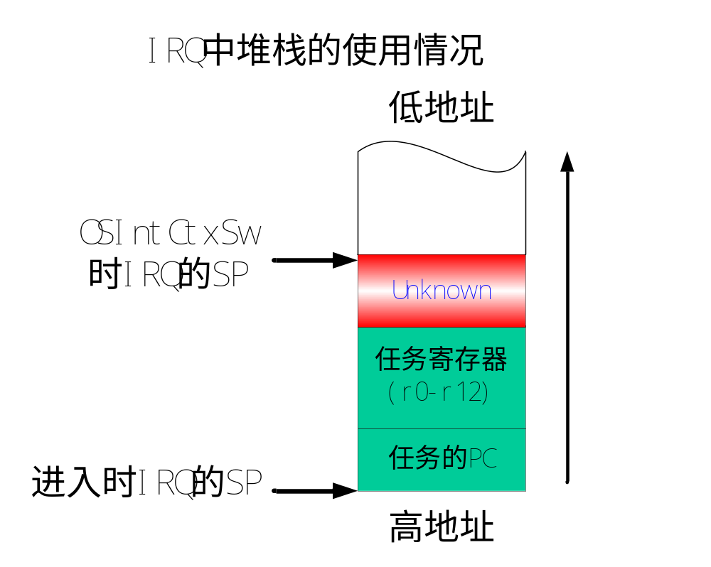
OSIntExit的关键——OSIntCtxSw
实现中断级的任务切换
ARM在栈指针调整过程中的优势

Slide 78
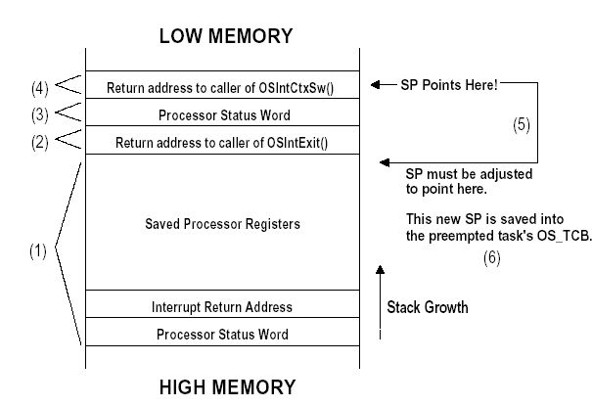
调用中断切换函数OSIntCtxSw() 后的堆栈情况

Slide 79
时钟节拍
时钟节拍是一种特殊的中断，相当于操作系统的心脏起搏器；
μC/OS需要用户提供周期性信号源，用于实现时间延时和确认超时。节拍率应在10到100Hz之间，时钟节拍率越高，系统的额外负荷就越重；
时钟节拍的实际频率取决于用户应用程序的精度。时钟节拍源可以是专门的硬件定时器，或是来自50/60Hz交流电源的信号。

Slide 80
时钟节拍ISR
void OSTickISR(void)
{
(1)保存处理器寄存器的值；
(2)调用OSIntEnter()或将OSIntNesting加1;
(3)调用OSTimeTick(); /*检查每个任务的时间延时*/
(4)调用OSIntExit();
(5)恢复处理器寄存器的值;
(6)执行中断返回指令;
}

Slide 81
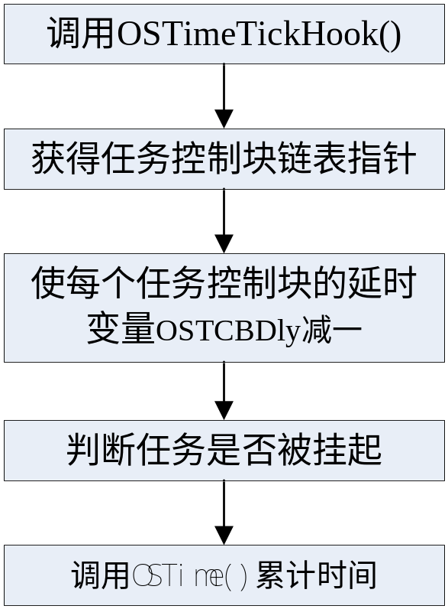
时钟节拍函数 OSTimtick()
void OSTimeTick (void)
{
OS_TCB *ptcb;
OSTimeTickHook(); (1)
ptcb = OSTCBList; (2)
while (ptcb->OSTCBPrio != OS_IDLE_PRIO) { (3)
OS_ENTER_CRITICAL();
if (ptcb->OSTCBDly != 0) {
if (--ptcb->OSTCBDly == 0) {
If (!(ptcb->OSTCBStat & OS_STAT_SUSPEND)) { (4)
OSRdyGrp |= ptcb->OSTCBBitY; (5)
OSRdyTbl[ptcb->OSTCBY] |= ptcb->OSTCBBitX;
} else {
ptcb->OSTCBDly = 1;
}
}
}
ptcb = ptcb->OSTCBNext;
OS_EXIT_CRITICAL();
}
OS_ENTER_CRITICAL(); (6)
OSTime++; (7)
OS_EXIT_CRITICAL();
}

Slide 82
时间管理
与时间管理相关的系统服务:
  OSTimeDLY()
  OSTimeDLYHMSM()
  OSTimeDlyResmue()
  OStimeGet()
  OSTimeSet()

Slide 83
OSTimeDLY()
OSTimeDLY()：任务延时函数，申请该服务的任务可以延时一段时间；
调用OSTimeDLY后，任务进入等待状态；
使用方法
  void OSTimeDly (INT16U ticks);
  ticks表示需要延时的时间长度，用时钟节拍的个数来表示。

Slide 84
OSTimeDLY()
void OSTimeDly (INT16U ticks)
{
if (ticks > 0)
{
OS_ENTER_CRITICAL();
if ((OSRdyTbl[OSTCBCur->OSTCBY] &=
~OSTCBCur->OSTCBBitX) == 0)
{
OSRdyGrp &= ~OSTCBCur->OSTCBBitY;
}
OSTCBCur->OSTCBDly = ticks;
OS_EXIT_CRITICAL();
OSSched();
}
}

Slide 85
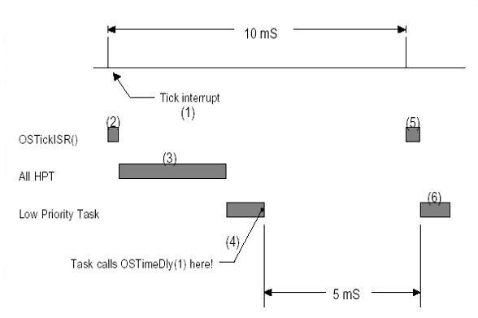
OSTimeDLY(1)的问题

Slide 86
OSTimeDlyHMSM()
OSTimeDlyHMSM()：OSTimeDly()的另一个版本，即按时分秒延时函数；
使用方法
  INT8U OSTimeDlyHMSM(
  INT8U hours, // 小时
  INT8U minutes, // 分钟
  INT8U seconds, // 秒
  INT16U milli // 毫秒
  );

Slide 87
OSTimeDlyResume()
OSTimeDlyResume()：让处在延时期的任务提前结束延时，进入就绪状态；
使用方法
  INT8U OSTimeDlyResume (INT8U
  prio);
  prio表示需要提前结束延时的任务的优先级/任务ID。

Slide 88
系统时间
每隔一个时钟节拍，发生一个时钟中断，将一个32位的计数器OSTime加1；
该计数器在用户调用OSStart()初始化多任务和4,294,967,295个节拍执行完一遍的时候从0开始计数。若时钟节拍的频率等于100Hz，该计数器每隔497天就重新开始计数；
OSTimeGet()：获得该计数器的当前值；
  INT32U OSTimeGet (void);
OSTimeSet()：设置该计数器的值。
  void OSTimeSet (INT32U ticks);

Slide 89
何时启动系统定时器
如果在OSStart之前启动定时器，则系统可能无法正确执行完OSStartHighRdy
OSStart函数直接调用OSStartHighRdy去执行最高优先级的任务，OSStart不返回。
系统定时器应该在系统的最高优先级任务中启动
使用OSRunning变量来控制操作系统的运行
在我们的移植版本中，使用了uCOS-II中的保留任务1作为系统任务。负责启动定时器

Slide 90
时钟节拍的启动
用户必须在多任务系统启动以后再开启时钟节拍器，也就是在调用OSStart()之后；
在调用OSStart()之后做的第一件事是初始化定时器中断。
void main(void)
{
...
OSInit(); /* 初始化uC/OS-II*/
/* 应用程序初始化代码... */
/* 调用OSTaskCreate()创建至少一个任务*/
允许时钟节拍中断; /* 错误！可能crash!*/
OSStart(); /* 开始多任务调度 */
}

Slide 91
系统的初始化与启动
在调用μC/OS-II的任何其它服务之前，用户必须首先调用系统初始化函数OSInit()来初始化μC/OS的所有变量和数据结构；
OSInit()建立空闲任务OSTaskIdle()，该任务总是处于就绪状态，其优先级一般被设成最低，即OS_LOWEST_PRIO；如果需要，OSInit()还建立统计任务OSTaskStat()，并让其进入就绪状态；
OSInit()还初始化了4个空数据结构缓冲区：空闲TCB链表OSTCBFreeList、空闲事件链表OSEventFreeList、空闲队列链表OSQFreeList和空闲存储链表OSMemFreeList。

Slide 92
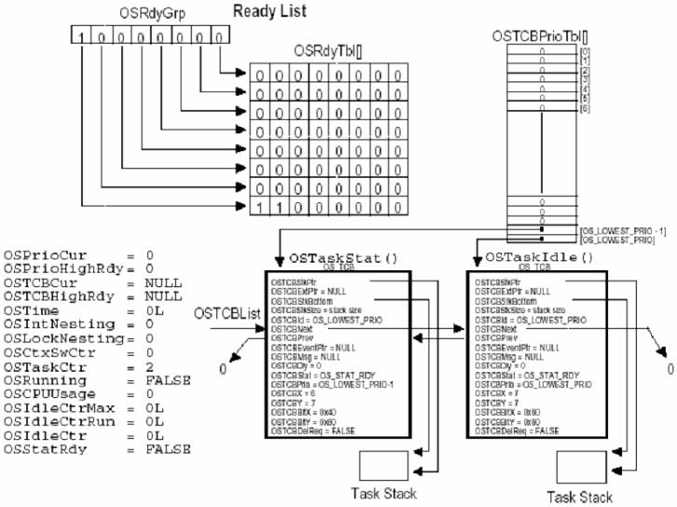
系统初始化后的状态

Slide 93
μC/OS-II的启动
多任务的启动是用户通过调用OSStart()实现的。然而，启动μC/OS-Ⅱ之前，用户至少要建立一个应用任务。
void main (void)
{
OSInit(); /* 初始化uC/OS-II */
...
通过调用OSTaskCreate()或OSTaskCreateExt()
创建至少一个任务;
...
OSStart(); /*开始多任务调度! 永不返回*/
}

Slide 94
OSStart()
void OSStart (void)
{
INT8U Y;
INT8U X;
if (OSRunning == FALSE) {
y = OSUnMapTbl[OSRdyGrp];
x = OSUnMapTbl[OSRdyTbl[y]];
OSPrioHighRdy = (INT8U)((Y<<3) + X);
OSPrioCur = OSPrioHighRdy;
OSTCBHighRdy =
OSTCBPrioTbl[OSPrioHighRdy];
OSTCBCur = OSTCBHighRdy;
OSStartHighRdy();
}
}

Slide 95
统计任务初始化函数OSStatInit (void)
void OSStatInit (void)
{
OSTimeDly(2);
OS_ENTER_CRITICAL();
OSIdleCtr = 0L;
OS_EXIT_CRITICAL();
OSTimeDly(OS_TICKS_PER_SEC);
OS_ENTER_CRITICAL();
OSIdleCtrMax = OSIdleCtr;
OSStatRdy = TRUE;
OS_EXIT_CRITICAL();
}

Slide 96
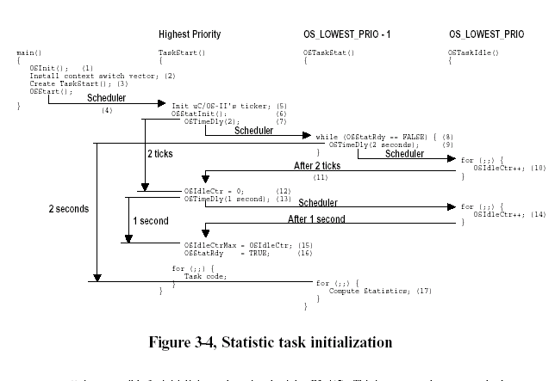
统计任务初始化

Slide 97
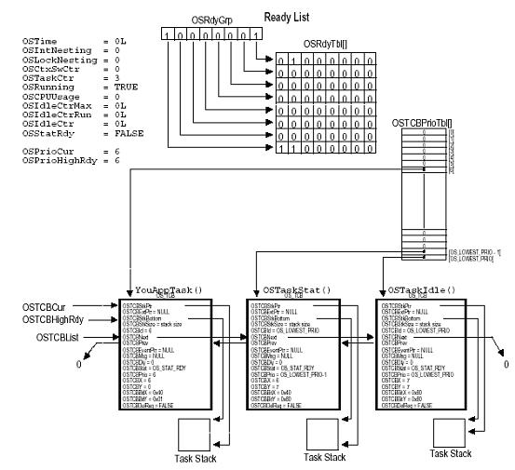
系统启动后的状态
假设用户创建的
任务优先级为6

Slide 98
第三章、实时操作系统μC/OS-II
1
μC/OS-II概述
2
任务管理
3
中断和时间管理
4
任务之间的通信与同步
5
存储管理

Slide 99
任务间通信与同步
任务间通信的管理：事件控制块ECB；
同步与互斥
  临界区（Critical Sections）；
  信号量（Semaphores）；
任务间通信
  邮箱（Message Mailboxes）；
  消息队列（Message Queues）。

Slide 100
事件控制块ECB
所有的通信信号都被看成是事件(event), μC/OS-II通过事件控制块(ECB)来管理每一个具体事件。
ECB数据结构
typedef struct {
void *OSEventPtr; /*指向消息或消息队列的指针*/
INT8U OSEventTbl[OS_EVENT_TBL_SIZE];//等待任务列表
INT16U OSEventCnt; /*计数器（当事件是信号量时）*/
INT8U OSEventType; /*事件类型：信号量、邮箱等*/
INT8U OSEventGrp; /*等待任务组*/
} OS_EVENT;
与TCB类似的结构，使用两个链表，空闲链表与使用链表

Slide 101
事件控制块ECB数据结构
OS_Event
prevent
·OSEventType
·OSEventCnt
·OSEventPtr
·OSEventGrp
7
6
5
4
3
2
1
0
15
14
13
12
11
10
9
8
·OSRdyTbl[8]
23
22
21
20
19
18
17
16
31
30
29
28
27
26
25
24
39
38
37
36
35
34
33
32
47
46
45
44
43
42
41
40
55
54
53
52
51
50
49
48
63
62
61
60
59
58
57
56

Slide 102
任务和ISR之间的通信方式
一个任务或ISR可以通过事件控制块ECB（信号量、邮箱或消息队列）向另外的任务发信号；
一个任务还可以等待另一个任务或中断服务子程序给它发送信号。对于处于等待状态的任务，还可以给它指定一个最长等待时间；
多个任务可以同时等待同一个事件的发生。当该事件发生后，在所有等待该事件的任务中，优先级最高的任务得到了该事件并进入就绪状态，准备执行。

Slide 103
任务和ISR之间的通信方式
Signal
Wait
ISR
ECB
Task
Signal
A
Wait
Task
ECB
Task
ISR
Signal
Wait
Task
ECB
B
Task
Signal
Wait
Task
Wait / Signal
Task
ECB
C
Task
Wait / Signal
TimeOut

Slide 104
等待任务列表
每个正在等待某个事件的任务被加入到该事件的ECB的等待任务列表中，该列表包含两个变量OSEventGrp和OSEventTbl[]。
在OSEventGrp中，任务按优先级分组，8个任务为一组，共8组，分别对应OSEventGrp 当中的8位。当某组中有任务处于等待该事件的状态时，对应的位就被置位。同时， OSEventTbl[]中的相应位也被置位。

Slide 105
.OSEventGrp
7
6
5
4
3
2
1
0
OSEventTbl [ OS_LOWEST_PRIO / 8+1 ]
最高优先级任务
X
[0]
[1]
[2]
[3]
[4]
[5]
[6]
[7]
7
6
5
4
3
2
1
0
15
14
13
12
11
10
9
8
23
22
21
20
19
18
17
16
31
30
29
28
27
26
25
24
Y
39
38
37
36
35
34
33
32
47
46
45
44
43
42
41
40
55
54
53
52
51
50
49
48
63
62
61
60
59
58
57
56
任务的优先级
0
0
Y
Y
Y
X
X
X
正在等待该事件的任务的优先级
.OSEventTbl[ ]中相应位的位置
最低优先级任务(即空闲任务，不可能处于等待状态)
.OSEventGrp 中相应位的位置及 .OSEventTbl[ ]中的数组下标

Slide 106
使任务进入/脱离等待状态
将一个任务插入到事件的等待任务列表中
pevent->OSEventGrp |= OSMapTbl[prio >> 3];
pevent->OSEventTbl[prio >> 3] |= OSMapTbl[prio & 0x07];
从等待任务列表中删除一个任务
if ((pevent->OSEventTbl[prio >> 3] &= ~OSMapTbl[prio & 0x07]) == 0) {
pevent->OSEventGrp &= ~OSMapTbl[prio >> 3];
}

Slide 107
在等待事件的任务列表中查找优先级最高的任务
在等待任务列表中查找最高优先级的任务
y = OSUnMapTbl[pevent->OSEventGrp];
x = OSUnMapTbl[pevent->OSEventTbl[y]];
prio = (y << 3) + x;

Slide 108
空闲ECB的管理
ECB的总数由用户所需要的信号量、邮箱和消息队列的总数决定，由OS_CFG.H中的#define OS_MAX_EVENTS定义。
在调用OSInit()初始化系统时，所有的ECB被链接成一个单向链表——空闲事件控制块链表；
每当建立一个信号量、邮箱或消息队列时，就从该链表中取出一个空闲事件控制块，并对它进行初始化。
OS_EVENT
OSEventFreeList
0
OS_MAX_EVENTS

Slide 109
ECB的基本操作
OSEventWaitListInit()
  初始化一个事件控制块。当创建一个信号量、邮箱或消息队列时，相应的创建函数会调用本函数对ECB的内容进行初始化，将OSEventGrp和OSEventTbl[]数组清零；
  OSEventWaitListInit (OS_EVENT *pevent)；
  prevent：指向需要初始化的事件控制块的指针。
OSEventTaskRdy()。
  使一个任务进入就绪态。当一个事件发生时，需要将其等待任务列表中的最高优先级任务置为就绪态；
  OSEventTaskRdy (OS_EVENT *pevent,
  void *msg, INT8U msk)；
  msg：指向消息的指针；msk：用于设置TCB的状态。

Slide 110
ECB的基本操作（续）
OSEventTaskWait()
  使一个任务进入等待状态。当某个任务要等待一个事件的发生时，需要调用本函数将该任务从就绪任务表中删除，并放到相应事件的等待任务表中；
  OSEventTaskWait (OS_EVENT *pevent)；
OSEventTO()
  由于等待超时而将任务置为就绪态。如果一个任务等待的事件在预先指定的时间内没有发生，需要调用本函数将该任务从等待列表中删除，并把它置为就绪状态；
  OSEventTO (OS_EVENT *pevent)；

Slide 111
同步与互斥
为了实现资源共享，一个操作系统必须提供临界区操作的功能；
μC/OS采用关闭/打开中断的方式来处理临界区代码，从而避免竞争条件，实现任务间的互斥；
μC/OS定义两个宏(macros)来开关中断，即：OS_ENTER_CRITICAL()和OS_EXIT_CRITICAL()；
这两个宏的定义取决于所用的微处理器，每种微处理器都有自己的OS_CPU.H文件。

Slide 112
任务1
任务2
...
OS_ENTER_CRITICAL();
任务1的临界区代码；
OS_EXIT_CRITICAL();
...
...
OS_ENTER_CRITICAL();
任务2的临界区代码；
OS_EXIT_CRITICAL();
...
临界资源

Slide 113
μC/OS-II中开关中断的方法
当处理临界段代码时，需要关中断，处理完毕后，再开中断；
关中断时间是实时内核最重要的指标之一；
在实际应用中，关中断的时间很大程度中取决于微处理器的结构和编译器生成的代码质量；
μC/OS-II定义两个宏开关中断:OS_ENTER_CRITICAL()和OS_EXIT_CRITICAL();

Slide 114
μC/OS-II中采用了3种开关中断的方法
OS_CRITICAL_METHOD==1
  用处理器指令关中断，执行OS_ENTER_CRITICAL()，开中断执行OS_EXIT_CRITICAL()；
OS_CRITICAL_METHOD==2
  实现OS_ENTER_CRITICAL()时，先在堆栈中保存中断的开/关状态，然后再关中断；实现OS_EXIT_CRITICAL()时，从堆栈中弹出原来中断的开/关状态；
OS_CRITICAL_METHOD==3
  把当前处理器的状态字保存在局部变量中（如OS_CPU_SR，关中断时保存，开中断时恢复

Slide 115
Intel 80x86实模式下中断的打开与关闭；
方法1
  #define OS_ENTER_CRITICAL() asm CLI
  #define OS_EXIT_CRITICAL() asm STI
方法2
  #define OS_ENTER_CRITICAL() asm {PUSHF; CLI}
  #define OS_EXIT_CRITICAL() asm POPF

Slide 116
信号量
信号量在多任务系统中的功能
  实现对共享资源的互斥访问（包括单个共享资源或多个相同的资源）；
  实现任务之间的行为同步；
必须在OS_CFG.H中将OS_SEM_EN开关常量置为1，这样μC/OS才能支持信号量。

Slide 117
uC/OS中信号量由两部分组成：信号量的计数值（16位无符号整数）和等待该信号量的任务所组成的等待任务表；
信号量系统服务
  OSSemCreate()
  OSSemPend(), OSSemPost()
  OSSemAccept(), OSSemQuery()

Slide 118
任务、ISR和信号量的关系
OSSemCreate( )
任务
OSSemPost( )
OSSemAccept( )
OSSemPend( )
OSSemQuery( )
或
任务
N N
OSSemPost( )
OSSemAccept( )
ISR

Slide 119
创建一个信号量
OSSemCreate()
  创建一个信号量，并对信号量的初始计数值赋值，该初始值为0到65,535之间的一个数；
  OS_EVENT *OSSemCreate(INT16U cnt);
  cnt：信号量的初始值。
执行步骤
  从空闲事件控制块链表中得到一个ECB；
  初始化ECB，包括设置信号量的初始值、把等待任务列表清零、设置ECB的事件类型等；
  返回一个指向该事件控制块的指针。

Slide 120
等待一个信号量
OSSemPend()
  等待一个信号量，即操作系统中的P操作，将信号量的值减1；
  OSSemPend (OS_EVENT *pevent,
  INT16U timeout, INT8U *err);
执行步骤
  如果信号量的计数值大于0，将它减1并返回；
  如果信号量的值等于0，则调用本函数的任务将被阻塞起来，等待另一个任务把它唤醒；
  调用OSSched()函数，调度下一个最高优先级的任务运行。

Slide 121
发送一个信号量
OSSemPost()
  发送一个信号量，即操作系统中的V操作，将信号量的值加1；
  OSSemPost (OS_EVENT *pevent);
执行步骤
  检查是否有任务在等待该信号量，如果没有，将信号量的计数值加1并返回；
  如果有，将优先级最高的任务从等待任务列表中删除，并使它进入就绪状态；
  调用OSSched()，判断是否需要进行任务切换。

Slide 122
无等待地请求一个信号量
OSSemAccept()
  当一个任务请求一个信号量时，如果该信号量暂时无效，则让该任务简单地返回，而不是进入等待状态；
  INT16U OSSemAccept(OS_EVENT *pevent);
执行步骤
  如果该信号量的计数值大于0，则将它减1，然后将信号量的原有值返回；
  如果该信号量的值等于0，直接返回该值(0)。

Slide 123
查询一个信号量的当前状态
OSSemQuery()
  查询一个信号量的当前状态；
  INT8U OSSemQuery(OS_EVENT *pevent,
  OS_SEM_DATA *pdata);
  将指向信号量对应事件控制块的指针pevent所指向的ECB的内容拷贝到指向用于记录信号量信息的数据结构OS_SEM_DATA数据结构的指针pdata所指向的缓冲区当中。

Slide 124
任务间通信
低级通信
  只能传递状态和整数值等控制信息，传送的信息量小；
  例如：信号量
高级通信
  能够传送任意数量的数据；
  例如：共享内存、邮箱、消息队列

Slide 125
共享内存
在μC/OS-II中如何实现共享内存？
  内存地址空间只有一个，为所有的任务所共享！
  为了避免竞争状态，需要使用信号量来实现互斥访问。

Slide 126
消息邮箱
邮箱（MailBox）：一个任务或ISR可以通过邮箱向另一个任务发送一个指针型的变量，该指针指向一个包含了特定“消息”（message）的数据结构；
必须在OS_CFG.H中将OS_MBOX_EN开关常量置为1，这样μC/OS才能支持邮箱。

Slide 127
一个邮箱可能处于两种状态：
  满的状态：邮箱包含一个非空指针型变量；
  空的状态：邮箱的内容为空指针NULL；
邮箱的系统服务
  OSMboxCreate()
  OSMboxPost()
  OSMboxPend()
  OSMboxAccept()
  OSMboxQuery()

Slide 128
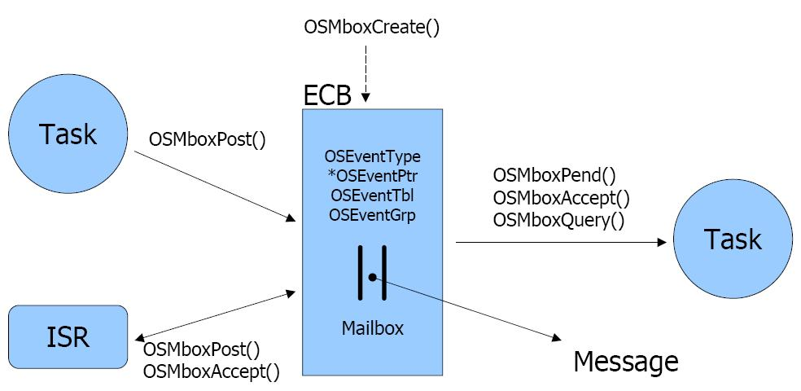
任务、ISR和消息邮箱的关系

Slide 129
邮箱的系统服务（1）
OSMboxCreate()：创建一个邮箱
  在创建邮箱时，须分配一个ECB，并使用其中的字段OSEventPtr指针来存放消息的地址；
  OS_EVENT *OSMboxCreate(void *msg);
  msg：指针的初始值，一般情形下为NULL。
OSMboxPend()：等待一个邮箱中的消息
  若邮箱为满，将其内容（某消息的地址）返回；若邮箱为空，当前任务将被阻塞，直到邮箱中有了消息或等待超时；
  OSMboxPend (OS_EVENT *pevent,
  INT16U timeout, INT8U *err);

Slide 130
邮箱的系统服务（2）
OSMboxPost()：发送一个消息到邮箱中
  如果有任务在等待该消息，将其中的最高优先级任务从等待列表中删除，变为就绪状态；
  OSMboxPost(OS_EVENT *pevent, void *msg);
OSMboxAccept()：无等待地请求邮箱消息
  若邮箱为满，返回它的当前内容；若邮箱为空，返回空指针；
  OSMboxAccept (OS_EVENT *pevent);
OSMboxQuery()：查询一个邮箱的状态
  OSMboxQuery (OS_EVENT *pevent,
  OS_MBOX_DATA *pdata)；

Slide 131
样例程序（1）
OSMboxCreate()函数
OS_EVENT *CommMbox;
void main(void)
{
...
OSInit();
...
CommMbox =
OSMboxCreate((void*)0);
...
OSStart();
}
OSMboxPend()函数
void CommTask(void *pdata)
{
INT8U err;
void *msg;
pdata = pdata;
for (;;) {
...
msg =OSMboxPend(CommMbox,
10, &err);
if(err == OS_NO_ERR) {
/* 收到消息时的代码 */
} else {
/* 未收到消息时的代码*/
}
}

Slide 132
样例程序（2）
OSMboxPost()函数
OS_EVENT *CommMbox;
INT8U CommRxBuf[100];
void CommTaskRx(void *pdata)
{
INT8U err;
...
for (;;)
{
...
err = OSMboxPost(CommMbox, (void*)&CommRxbuf[0]);
...
}
}

Slide 133
消息队列
消息队列（Message Queue）：消息队列可以使一个任务或ISR向另一个任务发送多个以指针方式定义的变量；
为了使μC/OS能够支持消息队列，必须在OS_CFG.H中将OS_Q_EN开关常量置为1，并且通过常量OS_MAX_QS来决定系统支持的最多消息队列数。

Slide 134
一个消息队列可以容纳多个不同的消息，因此可把它看作是由多个邮箱组成的数组，只是它们共用一个等待任务列表：
消息队列的系统服务
  OSQCreate()
  OSQPend()、OSQAccept()
  OSQPost()、OSQPostFront()
  OSQFlush()
  OSQQuery()

Slide 135
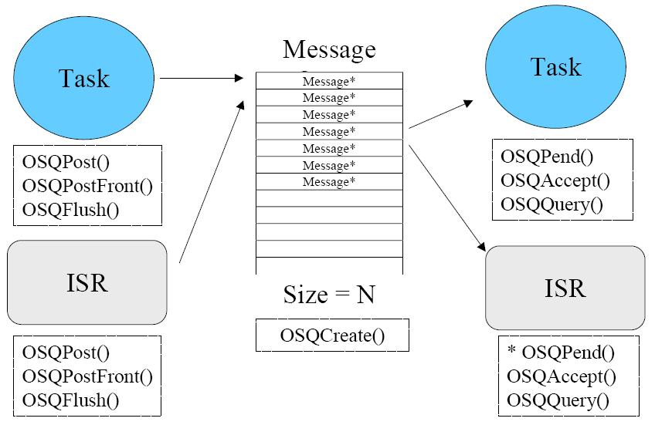
消息队列的体系结构

Slide 136
回忆一下ECB数据结构
在实现消息队列时，哪些字段可以用？
ECB数据结构
typedef struct {
void *OSEventPtr; /*指向消息或消息队列的指针*/
INT8U OSEventTbl[OS_EVENT_TBL_SIZE];//等待任务列表
INT16U OSEventCnt; /*计数器（当事件是信号量时）*/
INT8U OSEventType; /*事件类型：信号量、邮箱等*/
INT8U OSEventGrp; /*等待任务组*/
} OS_EVENT;

Slide 137
队列控制块
队列控制块数据结构
typedef struct os_q {
struct os_q *OSQPtr;//空闲队列控制块指针
void **OSQStart; //指向消息队列的起始地址
void **OSQEnd; //指向消息队列的结束地址
void **OSQIn; //指向消息队列中下一个插入消息的位置
void **OSQOut;//指向消息队列中下一个取出消息的位置
INT16U OSQSize; //消息队列中总的单元数
INT16U OSQEntries; //消息队列中当前的消息数量
} OS_EVENT;

Slide 138
消息队列的数据结构
OS_EVENT
OS_Q
void * MsgTbl[ ]
* OSEventPtr
* OSQPtr
7
6
5
4
3
2
1
0
** OSStart
** OSQEnd
** OSQIn
** OSQOut
OSEventTbl[ ]
OSQSize
OSQEntries
OSQEntries
OSQSize
63
62
61
60
59
58
57
56
OSEventCnt
OSEventType
OSEventGrp
未使用
应用程序自己分配的指针数组

Slide 139
空闲队列控制块的管理
每一个消息队列都要用到一个队列控制块。在μC/OS中，队列控制块的总数由OS_CFG.H中的常量OS_MAX_QS定义。
在系统初始化时，所有的队列控制块被链接成一个单向链表——空闲队列控制块链表OSQFreeList；
OS_MAX_QS
OSQFreeList
OSQPtr
OSQPtr
OSQPtr
0
OSQStart
OSQStart
OSQStart
OSQEnd
OSQEnd
OSQEnd
OSQIn
OSQIn
OSQIn
OSQOut
OSQOut
OSQOut
OSQSize
OSQSize
OSQSize
OSQEntries
OSQEntries
OSQEntries
OS_Q

Slide 140
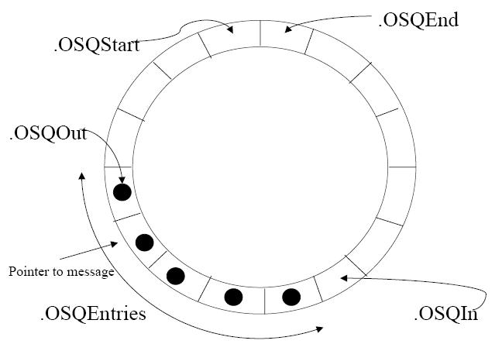
消息缓冲区
FIFO
LIFO

Slide 141
创建一个消息队列
OSQCreate()
  OS_EVENT *OSQCreate (void **start,
  INT16U size);
  start：指针数组，用来存放各个消息的地址
  size：数组的大小（即消息队列的元素个数）
执行步骤
  从空闲事件控制块链表中取得一个ECB；
  从空闲队列控制块列表中取出一个队列控制块，并对其进行初始化；
  初始化ECB的内容（事件类型、等待任务列表），并将OSEventPtr指针指向队列控制块。

Slide 142
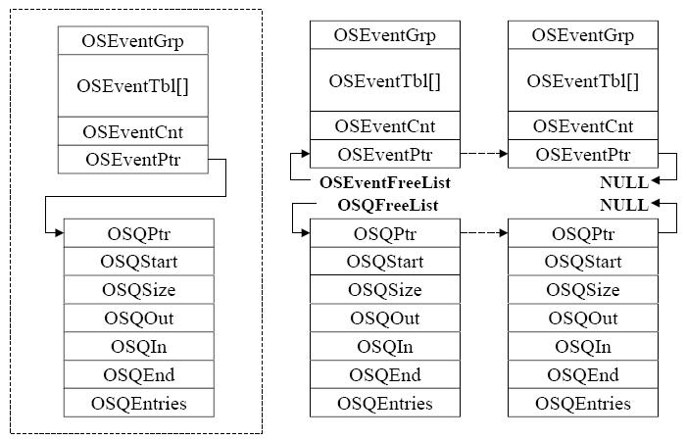
队列控制块与事件控制块

Slide 143
请求消息队列中的消息
OSQPend()：等待一个消息队列中的消息
  void *OSQPend (OS_EVENT *pevent,
  INT16U timeout, INT8U *err);
  如果消息队列中有至少一条消息，返回消息的地址；
  如果没有消息，相应任务进入等待状态。
OSQAccept()：无等待地请求消息队列中的消息
  void *OSQAccept(OS_EVENT *pevent)；
  如果消息队列中有消息，返回消息的地址；
  如果消息队列中没有消息，返回NULL。

Slide 144
向消息队列发送一个消息
OSQPost()：以FIFO方式向消息队列发送一个消息
  INT8U OSQPost (OS_EVENT *pevent,
  void *msg);
  如果有任务在等待该消息队列，唤醒其中优先级最高的任务，并重新调度；
  如果没有任务在等待该消息队列，而且此时消息队列未满，则以FIFO方式插入这个消息。
OSQPostFront()：以LIFO方式向消息队列发送一个消息
  INT8U OSQPostFront(
  OS_EVENT *pevent, void *msg)；

Slide 145
清空操作与查询操作
OSQFlush()：清空一个消息队列
  INT8U OSQFlush (OS_EVENT *pevent);
  删除一个消息队列中的所有消息；
OSQQuery()：查询一个消息队列的状态
  INT8U OSQQuery (OS_EVENT *pevent,
  OS_Q_DATA *pdata)；

Slide 146
样例程序（1）
OSQCreate()函数
OS_EVENT *CommQ;
void *CommMsg[10];
void main(void)
{
...
OSInit();
...
CommQ = OSQCreate(
&CommMsg[0],10);
...
OSStart();
}
OSQPend()函数
void CommTask(void *pdata)
{
INT8U err;
void *msg;
for (;;) {
...
msg =OSQPend(CommQ, 100,
&err);
if(err == OS_NO_ERR) {
/* 在100个ticks内收到消息*/
} else {
/* 超时，未收到消息*/
}
}

Slide 147
样例程序（2）
OSQPost()函数
OS_EVENT *CommQ;
INT8U CommRxBuf[100];
void CommTaskRx(void *pdata)
{
INT8U err;
...
for (;;)
{
...
err = OSQPost(CommQ, (void *)&CommRxBuf[0]);
...
}
}

Slide 148
第三章、实时操作系统μC/OS-II
1
μC/OS-II概述
2
任务管理
3
中断和时间管理
4
任务之间的通信与同步
5
存储管理

Slide 149
概述
μC/OS中是实模式存储管理
  不划分内核空间和用户空间，整个系统只有一个地址空间，即物理内存空间，应用程序和内核程序都能直接对所有的内存单元进行访问；
  系统中的“任务”，实际上都是线程–––只有运行上下文和栈是独享的，其他资源都是共享的。
内存布局
  代码段(text)、数据段(data)、bss段、堆空间、栈空间；
  内存管理，管的是谁？
堆！

Slide 150
malloc/free？
在ANSI C中可以用malloc()和free()两个函数动态地分配内存和释放内存。在嵌入式实时操作系统中，容易产生碎片。
由于内存管理算法的原因，malloc()和free()函数执行时间是不确定的。µC/OS-II 对malloc()和free()函数进行了改进，使得它们可以分配和释放固定大小的内存块。这样一来，malloc()和free()函数的执行时间也是固定的了
3Kb
A(1Kb)
B(1Kb)
C(1Kb)
1Kb
B(1Kb)
1Kb
堆初始状态
3个申请
释放A,C

Slide 151
μC/OS中的存储管理
μC/OS采用的是固定分区的存储管理方法
  µC/OS把连续的大块内存按分区来管理，每个分区包含有整数个大小相同的块；
  在一个系统中可以有多个内存分区，这样，用户的应用程序就可以从不同的内存分区中得到不同大小的内存块。但是，特定的内存块在释放时必须重新放回它以前所属于的内存分区；
  采用这样的内存管理算法，上面的内存碎片问题就得到了解决。

Slide 152
内存分区示意图
分区1
分区2
分区3
分区4
内存块

Slide 153
内存控制块
为了便于管理，在µC/OS中使用内存控制块MCB（Memory Control Block）来跟踪每一个内存分区，系统中的每个内存分区都有它自己的MCB。
  typedef struct {
  void *OSMemAddr; /*分区起始地址*/
  void *OSMemFreeList;//下一个空闲内存块
  INT32U OSMemBlkSize; /*内存块的大小*/
  INT32U OSMemNBlks; /*内存块数量*/
  INT32U OSMemNFree; /*空闲内存块数量*/
  } OS_MEM;

Slide 154
内存管理初始化
如果要在µC/OS-II中使用内存管理，需要在OS_CFG.H文件中将开关量OS_MEM_EN设置为1。这样µC/OS-II 在系统初始化OSInit()时就会调用OSMemInit()，对内存管理器进行初始化，建立空闲的内存控制块链表。
OSMemFreeList
OSMemAddr
OSMemAddr
OSMemAddr
OSMemFreeList
OSMemFreeList
…
OSMemFreeList
0
OSMemBlkSize
OSMemBlkSize
OSMemBlkSize
OSMemNBlks
OSMemNBlks
OSMemNBlks
OSMemNFree
OSMemNFree
OSMemNFree
OS_MAX_MEM_PART

Slide 155
创建一个内存分区
OSMemCreate()
  OS_MEM *OSMemCreate (
  void *addr, // 内存分区的起始地址
  INT32U nblks, // 分区内的内存块数
  INT32U blksize,// 每个内存块的字节数
  INT8U *err); // 指向错误码的指针
例子
  OS_MEM *CommTxBuf;
  INT8U CommTxPart[100][32];
  CommTxBuf = OSMemCreate(CommTxPart,
  100, 32, &err);

Slide 156
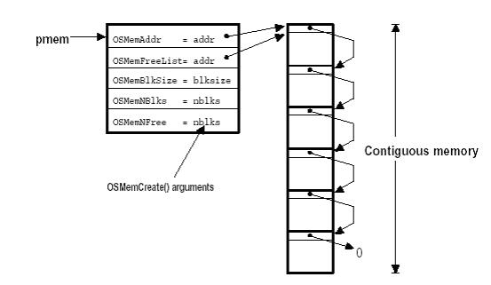
OSMemCreate()
  从系统的空闲内存控制块中取得一个MCB；
  将这个内存分区中的所有内存块链接成一个单向链表；
  在对应的MCB中填写相应的信息。
MCB

Slide 157
分配一个内存块
void *OSMemGet(OS_MEM *pmem,
INT8U *err);
功能：从已经建立的内存分区中申请一个内存块。该函数的唯一参数是指向特定内存分区的指针。如果没有空闲的内存块可用，返回NULL指针。
应用程序必须知道内存块的大小，并且在使用时不能超过该容量。

Slide 158
释放一个内存块
INT8U OSMemPut(OS_MEM *pmem,
void *pblk);
功能：将一个内存块释放并放回到相应的内存分区中。
注意：用户应用程序必须确认将内存块放回到了正确的内存分区中，因为OSMemPut()并不知道一个内存块是属于哪个内存分区的。

Slide 159
等待一个内存块
如果没有空闲的内存块，OSMemGet()立即返回NULL。能否在没有空闲内存块的时候让任务进入等待状态？
μC/OS-II本身在内存管理上并不支持这项功能，如果需要的话，可以通过为特定内存分区增加信号量的方法，来实现此功能。
基本思路：当应用程序需要申请内存块时，首先要得到一个相应的信号量，然后才能调用OSMemGet()函数。

Slide 160
OS_EVENT *SemaphorePtr;
OS_MEM *PartitionPtr;
INT8U Partition[100][32];
OS_STK TaskStk[1000];
void main(void)
{
INT8U err;
OSInit();
...
SemaphorePtr = OSSemCreate(100);
PartitionPtr = OSMemCreate(Partition, 100, 32, &err);
OSTaskCreate(Task, (void *)0, &TaskStk[999], &err);
OSStart();
}

Slide 161
void Task (void *pdata)
{
INT8U err;
INT8U *pblock;
for (;;) {
OSSemPend(SemaphorePtr, 0, &err);
pblock = OSMemGet(PartitionPtr, &err);
/* 使用内存块 */
...
OSMemPut(PartitionPtr, pblock);
OSSemPost(SemaphorePtr);
}
}

Slide 162
谢 谢 各 位

